Slide 1
ASPECTOS TÉCNICOS DA INSTALAÇÃO DE Motores Elétricos
Hélio Padilha

Slide 2
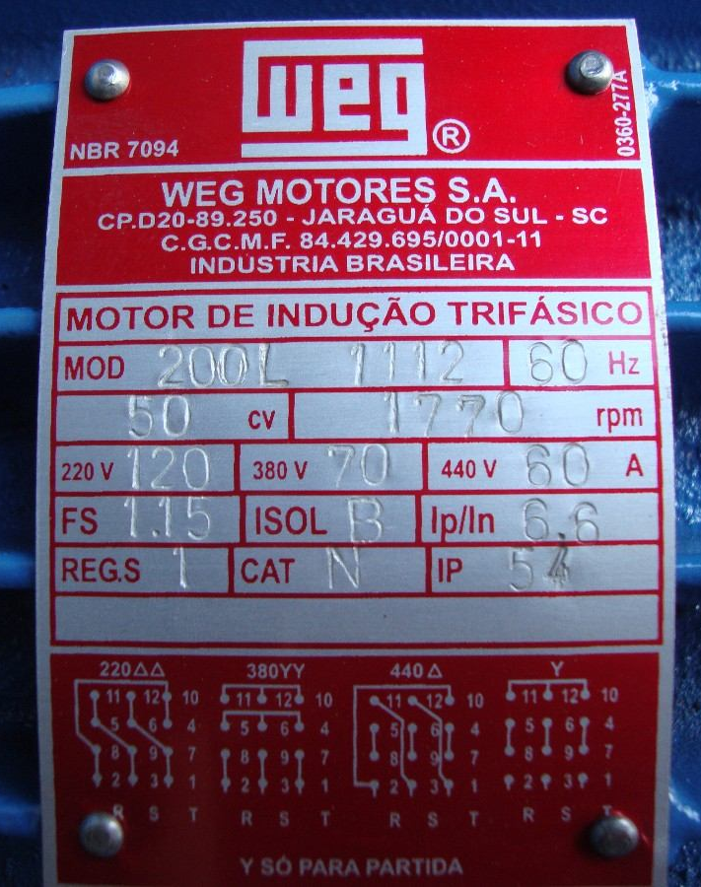
Aspectos elétricos
É de grande importância observar a correta alimentação de energia elétrica. A seleção dos condutores, sejam os dos circuitos de alimentação dos motores, sejam os dos circuitos terminais ou dos de distribuição, deve ser baseada na corrente nominal dos motores, conforme norma ABNT – NBR 5410.

Slide 3
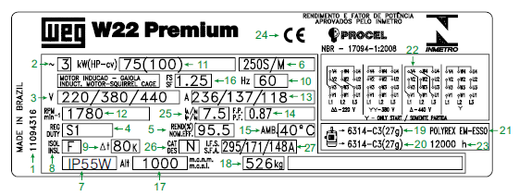
Placa de identificação
1 – Código do motor
2 – Número de fases
3 – Tensão nominal de operação
4 – Regime de serviço
5 – Rendimento
6 – Modelo da carcaça
7 – Grau de proteção
8 – Classe de isolamento
9 – Temperatura da classe de isolamento
10 – Frequência
11 – Potência
12 – Rotação nominal por minuto
13 – Corrente nominal de operação
14 – Fator de potência
15 – Temperatura ambiente
16 – Fator de serviço
17 – Altitude
18 – Massa
19 – Especificação do rolamento dianteiro e quantidade de graxa
20 – Especificação do rolamento traseiro e quantidade de graxa
21 – Tipo de graxa utilizada nos rolamentos
22 – Esquema de ligação para a tensão nominal
23 – Tempo de relubrificação do motor (em horas)
24 – Certificações
25 – Relação da corrente de partida/ corrente nominal
26 – Categoria de conjugado
27 – Corrente no fator de serviço

Slide 4
Potência
É a força que o motor gera para movimentar a carga em uma determinada velocidade. Esta força é medida em HP (horsepower), cv (cavalo vapor) ou em kW (quilowatt).
A potência especificada na placa de identificação do motor indica a potência mecânica disponível na ponta do eixo. Para determinar a potência elétrica consumida pelo motor (kW.h), divide-se a sua potência mecânica por seu rendimento (η).

Slide 5
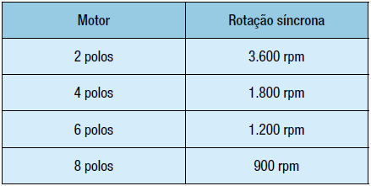
Rotação
É o número de giros do eixo do motor por uma unidade de tempo. A rotação normalmente é expressa em rpm. Para a frequência de 60 Hz, temos:
Os motores de 2 e 4 polos são os mais vendidos no mercado.

Slide 6
Tensão
Monofásica:
É a tensão medida entre fase e neutro. O motor monofásico normalmente está preparado para ser ligado a uma rede de 127V ou 220V. No entanto, existem lugares onde a tensão monofásica pode ser de 115V, 230V ou 254V. Nestes casos deve ser aplicado um motor específico para estas tensões.
Trifásica:
É a tensão medida entre fases. São os motores mais utilizados, já que os motores monofásicos têm limitação de potência e, além do mais, fornecem rendimentos e torques menores, o que aumenta seu custo operacional. No Brasil as tensões trifásicas mais utilizadas são 220V, 380V e 440V.

Slide 7
Grau de proteção
É a proteção do motor contra a entrada de corpos estranhos (poeira, fibras, etc.), contato acidental e penetração de água.
Assim, por exemplo, um equipamento a ser instalado num local sujeito a jatos d’água, deve possuir um invólucro capaz de suportar tais jatos, sob determinados valores de pressão e ângulo de incidência, sem que haja penetração de água que possa ser prejudicial ao funcionamento do motor.
O grau de proteção é definido por duas letras (IP) seguido de dois números. O primeiro número indica proteção contra entrada de corpos estranhos e contato acidental, enquanto o segundo indica a proteção contra entrada de água.

Slide 8
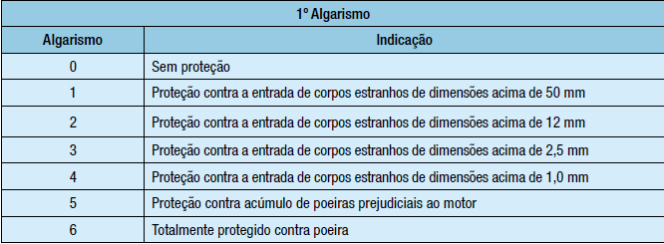
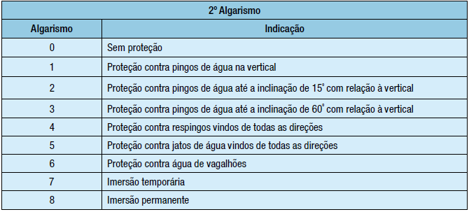
Grau de proteção

Slide 9
Classe de isolamento
A potência útil fornecida pelo motor na ponta do eixo é menor que a potência que o motor absorve da linha de alimentação, isto é, o rendimento do motor é sempre inferior a 100%. A diferença entre as duas potências representa as perdas, que são transformadas em calor, o qual aquece o enrolamento e deve ser dissipado para fora do motor, para evitar que a elevação de temperatura seja excessiva.
O mesmo acontece em todos os tipos de motores. No motor de automóvel, por exemplo, o calor gerado pelas perdas internas tem que ser retirado do bloco pelo sistema de circulação de água com radiador ou pela ventoinha, em motores resfriados a ar.

Slide 10
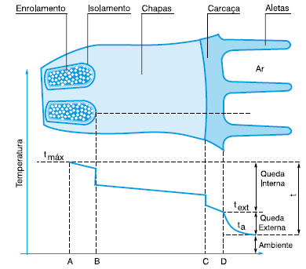
Classe de isolamento
O calor gerado pelas perdas no interior do motor é dissipado para o ar ambiente através da superfície externa da carcaça. Em motores fechados essa dissipação é normalmente auxiliada pelo ventilador montado no próprio eixo do motor. Uma boa dissipação depende:
da eficiência do sistema de ventilação;
da área total de dissipação da carcaça;
da diferença de temperatura entre a superfície externa da carcaça e do ar ambiente (t_{ext}-t_{a}).

Slide 11
Classes de isolamento
O limite de temperatura depende do tipo de material empregado. Para fins de normalização, os materiais isolantes e os sistemas de isolamento (cada um formado pela combinação de vários materiais) são agrupados em CLASSES DE ISOLAMENTO, cada qual definida pelo respectivo limite de temperatura, ou seja, pela maior temperatura que o material pode suportar continuamente sem que seja afetada sua vida útil.
As classes de isolamento utilizadas em máquinas elétricas e os respectivos limites de temperatura conforme NBR-7034, são as seguintes:
Classe A (105 ºC)
Classe E (120 ºC)
Classe B (130 ºC)
Classe F (155 ºC)
Classe H (180 ºC)
As classes B e F são as comumente utilizadas em motores normais.

Slide 12
Regime de serviço
É o grau de regularidade da carga a que o motor é submetido. Os motores normais são projetados para regime contínuo, (a carga é constante), por tempo indefinido, e igual a potência nominal do motor.
A indicação do regime do motor deve ser feita pelo comprador, da forma mais exata possível. Nos casos em que a carga não varia ou nos quais varia de forma previsível, o regime poderá ser indicado numericamente ou por meio de gráficos que representam a variação em função do tempo das grandezas variáveis. Quando a sequência real dos valores no tempo for indeterminada, deverá ser indicada uma sequência fictícia não menos severa que a real.

Slide 13
Regime de serviço
Os regimes padronizados estão definidos a seguir:
regime contínuo (S1)
regime de tempo limitado (S2)
regime intermitente periódico (S3)
regime intermitente periódico com partidas (S4)
regime intermitente periódico com frenagem elétrica (S5)
regime contínuo com carga intermitente (S6)
regime contínuo com frenagem elétrica (S7)
regime contínuo com mudança periódica na relação carga/velocidade de rotação (S8)
regimes especiais.

Slide 14
Fator de serviço
Chama-se fator de serviço (FS) o fator que, aplicado à potência nominal, indica a carga permissível que pode ser aplicada continuamente ao motor, sob condições especificadas. Note que se trata de uma capacidade de sobrecarga contínua, ou seja, uma reserva de potência que dá ao motor uma capacidade de suportar melhor o funcionamento em condições desfavoráveis.
Em princípio, nenhum motor deve ser instalado para fornecer uma potência superior à nominal. No entanto, sob determinadas condições, isso pode vir a ocorrer, acarretando um aumento de corrente e de temperatura, que dependendo da duração e da intensidade da sobrecarga, pode levar à redução da vida útil do motor ou até mesmo a sua queima.
Portanto, é definido o fator de serviço de um motor como sendo o fator que aplicado à potência nominal, indica a sobrecarga admissível que pode ser utilizada continuamente. Assim, por exemplo, um motor de 50 cv e fator de serviço 1,1 pode fornecer continuamente a uma carga, a potência de 55 cv.

Slide 15
Relação Ip/In
Os motores elétricos solicitam da rede de alimentação, durante a partida, uma corrente de valor elevado, da ordem de 6 a 10 vezes a corrente nominal. Este valor depende das características construtivas do motor e não da carga acionada. A carga influencia apenas no tempo durante o qual a corrente de acionamento circula no motor e na rede de alimentação (tempo de aceleração do motor).
A corrente é representada na placa de identificação pela sigla Ip/In (corrente de partida / corrente nominal).

Slide 16
Dimensionamento de condutores
Procede-se da seguinte maneira para determinar a seção do condutor de alimentação:
Para a determinação da corrente do condutor, conforme a norma ABNT-NBR5410/97, deve ser utilizada a corrente de placa do motor,ou a corrente de placa do motor multiplicada pelo fator de serviço (FS) quando existir, e localizar este valor na tabela correspondente.
Quando o regime de utilização do motor não for contínuo, os condutores devem ter uma capacidade de condução igual ou superior ao produto de sua corrente nominal pelo fator de ciclo de serviço na tabela.

Slide 17
Exemplo 1
Dimensionar os condutores para um motor de 15cv, IV pólos, trifásico, 220V, corrente nominal de 40A FS 1,15, localizado a 60m da rede de alimentação e operando em regime de serviço contínuo (S1), com instalação dos condutores em eletrodutos não metálicos.
Solução:
a) Corrente a ser localizada: 40 x 1,15= 46A
b) Valor na tabela 14.3 para 56A (primeiro valor superior a 46A)
c) Bitola mínima: 25 mm2.
Com estes valores da distância de 60m e corrente de 50A, levados na tabela 14.3 encontra-se como bitola do condutor o valor de 16 mm2.

Slide 18
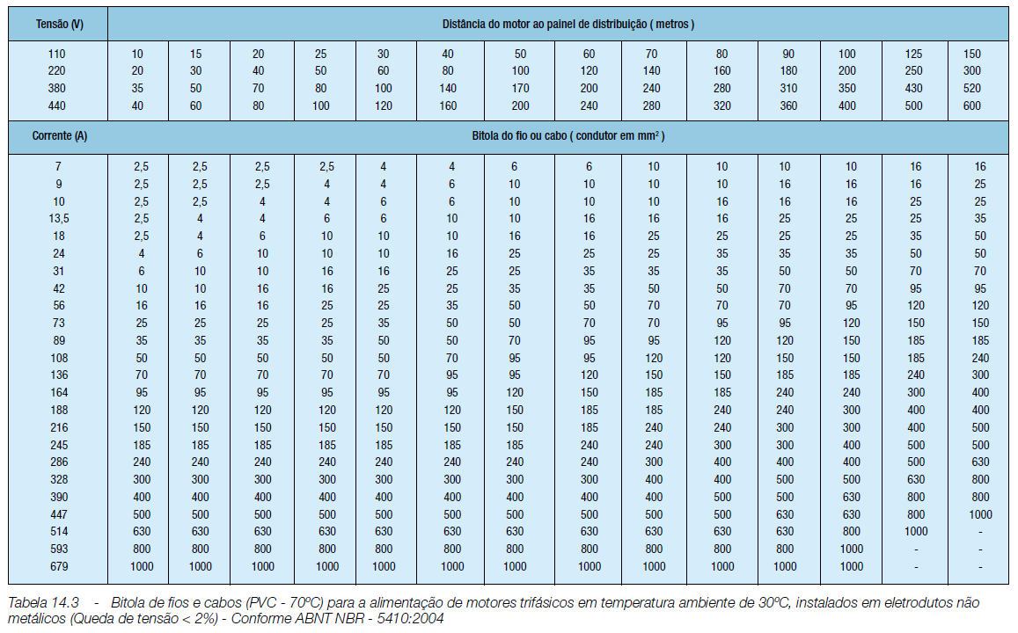

Slide 19
Exemplo 2
Tem-se três motores trifásicos, IV pólos com frequência de 60Hz, de 10cv, 30cv e 50cv, que apresentam corrente nominal em 220V de 27A, 74A, 123A, respectivamente os motores10 e 30cv tem fator de serviço 1,15 e o motor de 50cv não tem fator de serviço informado, ou seja, é igual a 1,0. Estes motores serão instalados a 20m, 45m e 60m do ramal. Qual deve ser a bitola do condutor a ser utilizado para alimentar os motores para o caso de instalação aérea sabendo que este opera em regime de serviço contínuo (S1)?
Solução:
Fazendo o cálculo da corrente : (27 x 1,15 +74 x 1,15 + 123= 239,15A) e verificando na tabela 14.2, chega-se ao valor de corrente mais próximo, acima do calculado, de 264A.
A distância a ser considerada deve ser a maior entre as citadas, ou seja, 60m. Portanto para a tensão de 220V, I = 264A e a distância de 60m, fazendo-se a intersecção de tensão/distância com a linha correspondente de I = 264A, encontramos a bitola mínima de 120 mm².

Slide 20
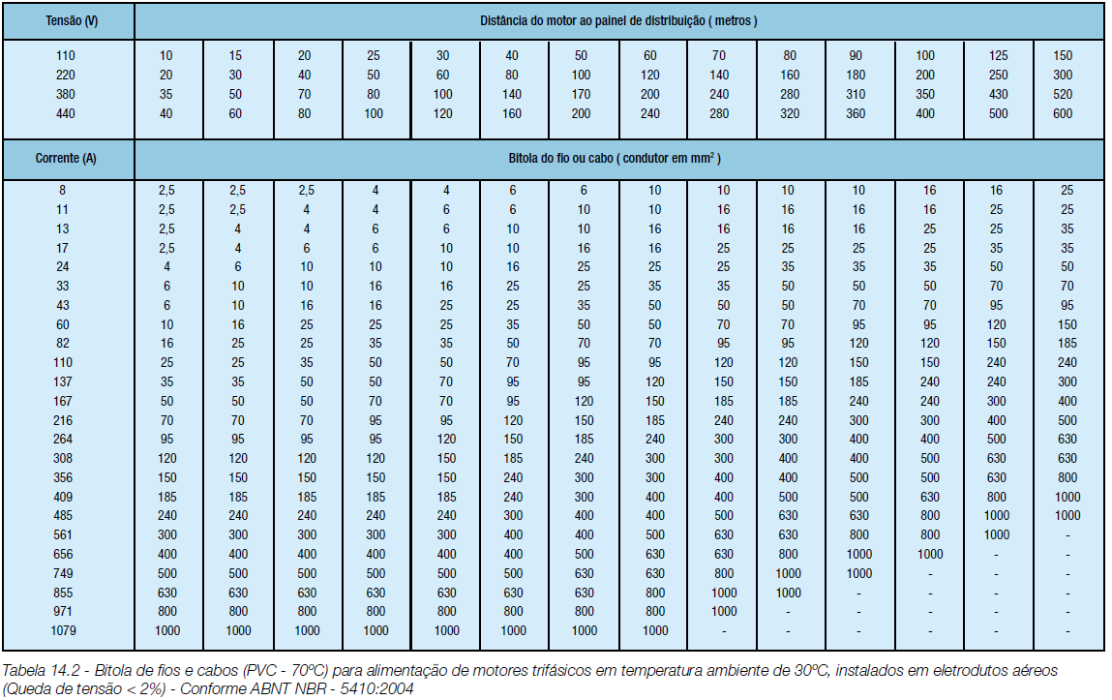

Slide 21
Exemplo 3
Um elevador apresenta tempo de serviço normal de 15min e utiliza um motor de 15cv, 220V, IV pólos, com corrente nominal de 38A. A distância deste motor ao quadro de comando é de 50m. Qual o condutor a ser utilizado, considerando condutor em eletroduto não metálico?
Solução:
O serviço é do tipo intermitente, com tempo de serviço de 15 minutos. Deve-se então multiplicar o valor da corrente pelo fator de serviço 0,85.
I = In x 0,85
I = 38 x 0,85
I = 32,3 A
O valor correspondente na tabela 14.3 é o valor mais próximo acima do calculado, ou seja, 42A. Assim, para a tensão de 220V, 50m, I = 42A fazendo-se a intersecção de tensão/distância com a linha correspondente de I= 42A encontra-se a bitola mínima de 16 mm².

Slide 22
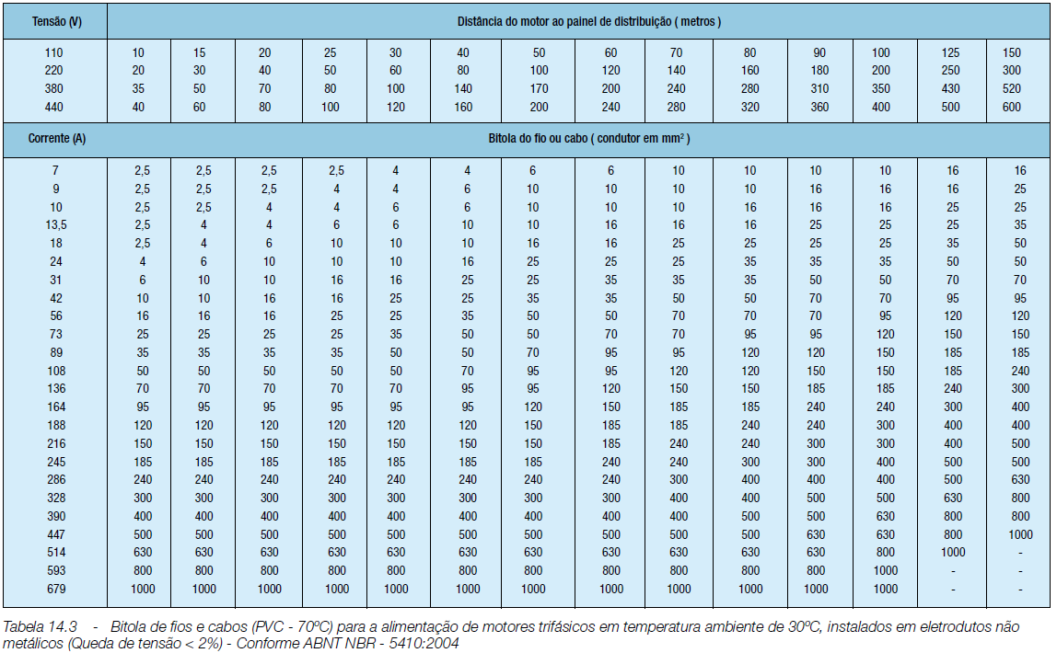

Slide 23
Exemplo 4
Tem-se um motor trifásico 60cv, VIII pólos, 220/380V, com corrente nominal de 156A em 220V, instalados a 80m do ponto de tomada de energia da rede. Qual deverá ser o condutor usado para alimentar este motor sabendo-se que a instalação será feita por condutores aéreos e este está operando em regime de serviço contínuo (S1)?
Solução:
I = 156 x 1,0 =156A
Assim temos: I = 156A, d = 80m , devemos então ir até a tabela 14.2, localizando primeiro o ponto da tensão e a distância, em seguida localizar o valor da corrente mais próximo do calculado, que neste caso, é 167A. Indo para a direita e cruzando com a coluna, distância e tensão, chegaremos ao condutor que é de 95mm².

Slide 25
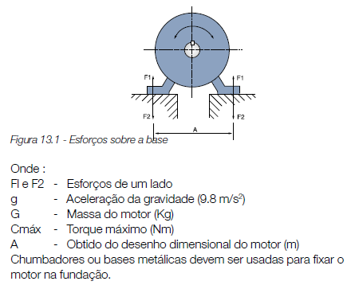
Aspectos mecânicos
Fundações
A fundação onde será colocado o motor deverá ser plana e isenta de vibrações. Recomenda-se, portanto, uma fundação de concreto para motores acima de 100 cv. O tipo de fundação dependerá da natureza do solo no local da montagem, ou da resistência dos pisos em edifícios.
No dimensionamento da fundação do motor, deverá ser considerado o fato de que o motor pode, ocasionalmente, ser submetido a um torque maior que o torque nominal. Baseado na figura ao lado, os esforços sobre a fundação podem ser calculados pelas equações:
F1 = 0.5 . g . G - (4 . C_{max} / A)
F2 = 0.5 . g . G + (4 . C_{max} / A)

Slide 26
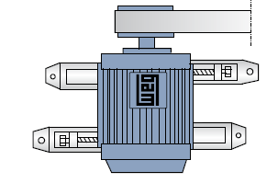
Aspectos mecânicos
Bases deslizantes
Em acionamento por polias, o motor deve estar montado sobre bases deslizantes (trilhos), de modo a garantir que as tensões sobre as correias sejam apenas o suficiente para evitar o deslizamento durante o funcionamento e também para não permitir que trabalhem enviesadas, o que provocaria danos aos encostos do mancal.
O trilho mais próximo da polia motora é colocado de forma que o parafuso de posicionamento fique entre o motor e a máquina acionada. O outro trilho deve ser colocado com o parafuso na posição oposta como mostra a figura ao lado.

Slide 27
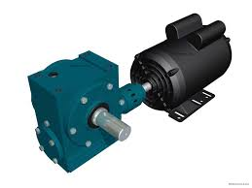
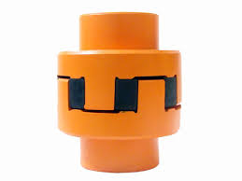
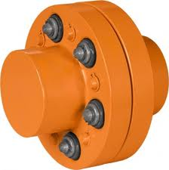
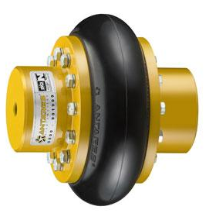
Aspectos mecânicos
Acoplamento direto
O acoplamento direto é preferido em relação a outros acoplamentos, devido ao menor custo, menor espaço, ausência de deslizamento (correias), maior rendimento e maior segurança contra acidentes.
O acoplamento direto pode ser do tipo rígido ou do tipo flexível. No caso de transmissão com redução de velocidade, é usual também o acoplamento direto através de redutores.

Slide 28
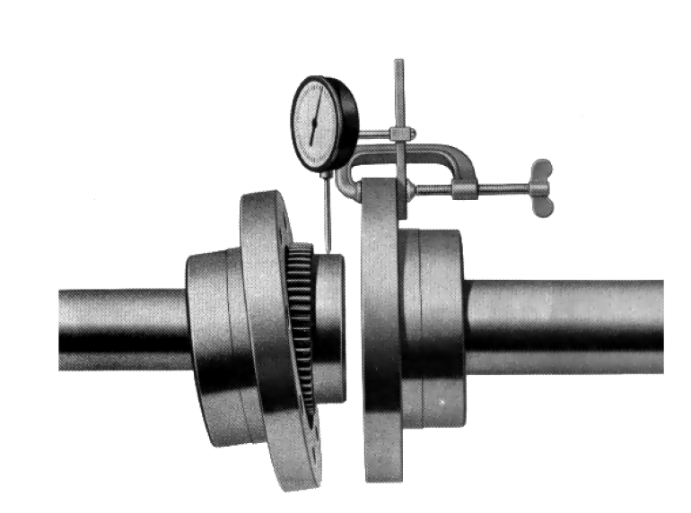
Aspectos mecânicos
Alinhamento
Alinhar cuidadosamente as pontas de eixos, usando acoplamento flexível sempre que possível, deixando uma folga mínima entre as metades do acoplamento (GAP), conforme especificação do fabricante do acoplamento.
Um alinhamento inadequado pode causar danos nos rolamentos e, até mesmo, fratura do eixo. Os danos provocados nos rolamentos podem se manifestar como vibração, ruído anormal, superaquecimento, etc.

Slide 29
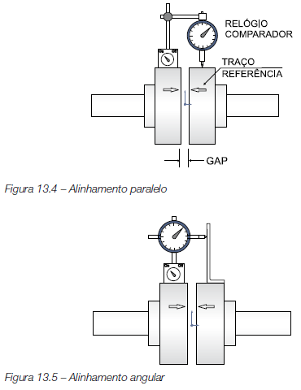
Aspectos mecânicos
O relógio comparador deve ser fixado em uma metade do acoplamento enquanto aponta na direção radial ou axial da outra metade. Assim, é possível verificar o alinhamento paralelo e o alinhamento angular, respectivamente, ao dar-se uma volta completa no eixo.
Os valores lidos nos mostradores não devem ultrapassar os valores da tabela 13.1, de acordo com a velocidade de rotação nominal.

Slide 30
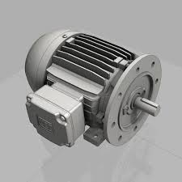
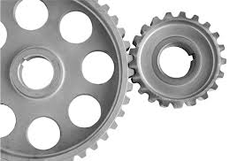
Aspectos mecânicos
Acoplamento por engrenagem instalada na ponta de eixo do motor.
Utilizado quando há necessidade de uma redução ou de uma ampliação de velocidades. Um engrenamento mal alinhado dá origem a solavancos que provocam vibrações na própria transmissão e no motor. É imprescindível que os eixos fiquem bem alinhados, rigorosamente paralelos no caso de engrenagens retas ou em ângulo correto, em caso de engrenagens cônicas ou helicoidais.
O engrenamento poderá ser avaliado passando “Azul da Prússia” sobre os dentes das engrenagens. Após um giro manual das engrenagens, observam-se as marcas de contato entre os dentes, o que permite uma avaliação do engrenamento.

Slide 31
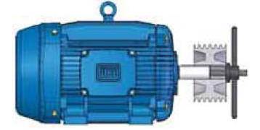
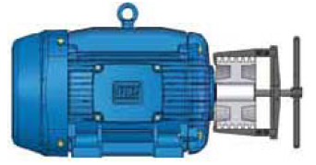
Aspectos mecânicos
Montagem e desmontagem das polias:
Para a montagem de polias em pontas de eixo com rasgo de chaveta e furo roscado na ponta, a polia deve ser encaixada até a metade do rasgo da chaveta apenas com esforço manual do montador. O restante da polia pode ser montado utilizando o dispositivo da figura ao lado.
Para eixo sem furo roscado, recomenda-se aquecer a polia cerca de 80 °C, possibilitando uma montagem sem maiores esforços sobre o eixo e os rolamentos.
Para desmontagem de polias recomenda-se o uso de dispositivos como o mostrado na figura ao lado, procedendo com cuidado para não danificar as partes do motor e da polia.

Slide 32
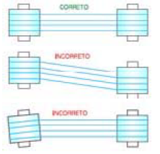
Aspectos mecânicos
Alinhamento de polias e correias
Correias que trabalham lateralmente enviesadas transmitem vibrações e esforços desnecessários e podem danificar os mancais. Para evitar este efeito indesejado, os eixos devem estar paralelos entre si e as polias bem alinhadas conforme a figura ao lado.

Slide 33
Aspectos mecânicos
Tensão nas correias
Uma baixa tensão (baixo esticamento) pode causar deslizamentos das correias e em consequência gerar calor excessivo e ocasionar falhas. Uma tensão excessiva (excesso de esticamento) reduz a vida das correias e aumenta o esforço radial sobre o eixo e mancais, podendo provocar falha prematura dos rolamentos e até fratura do eixo.
A regulagem da tensão das correias deve ser realizada de acordo com as recomendações dos fabricantes das mesmas. O método mais indicado é o uso de um dispositivo (ou dinamômetro) testador de tensão, que permita quantificar a força que produz uma determinada deflexão transversal das correias.

